Slide 1

Hexchess Meilenstein 1 Programmierprojekt 2021 1 Edi, Jonas, Raffael, Sascha

Slide 2
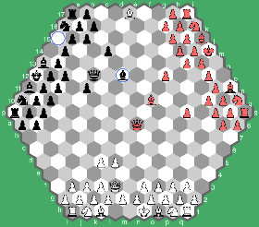



Allgemein zum Spiel
Grund: Begeisterte Schachspieler
Problem: Eins vs. Eins
Lösung: hexagonales Schach (3 - Spieler)
https://greenchess.net/rules.php?v=three-hexagonal

Slide 3
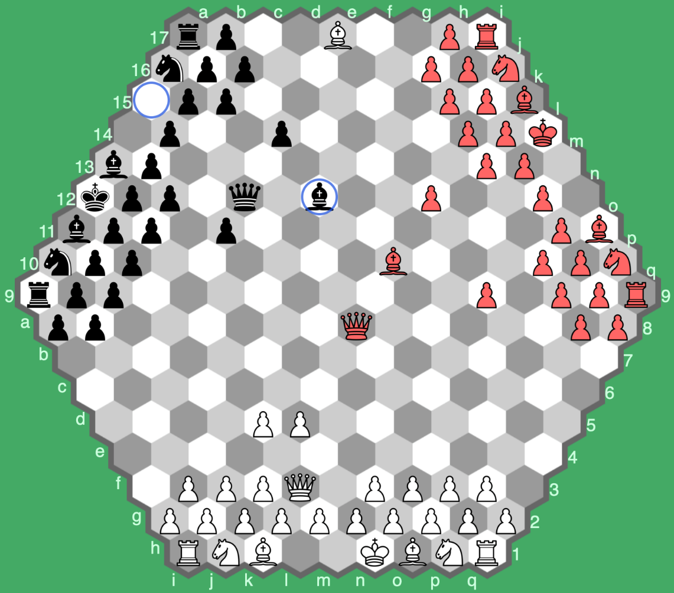
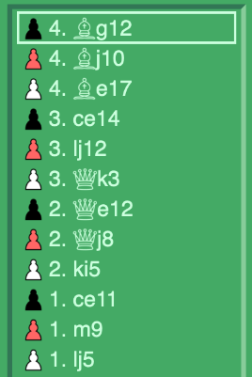
Timer 2:30:15.35
Chat:
Player1:
Player2:
Player1:
Player3:
Spielverlauf
|
Menü

Slide 4
Spielregeln
Spielfiguren
Bauer
Turm
Läufer
Königin
Springer
König

Slide 5
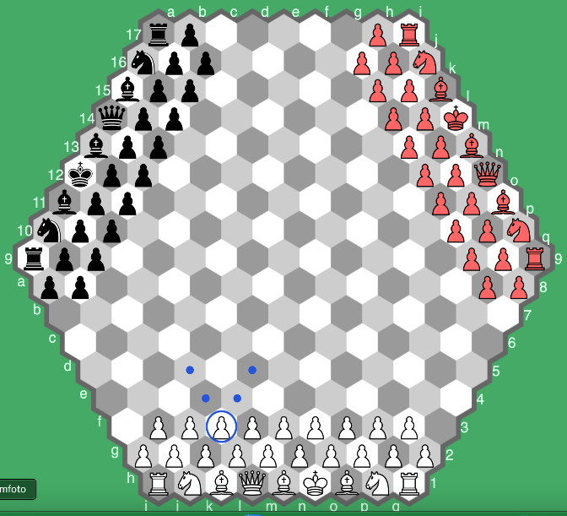
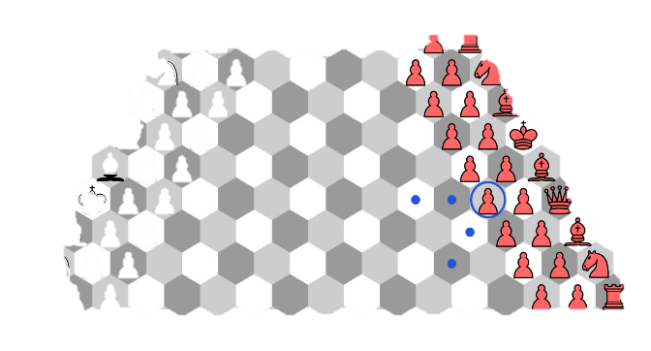
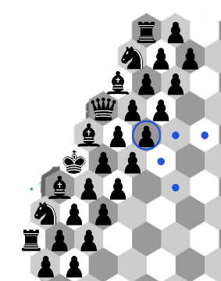
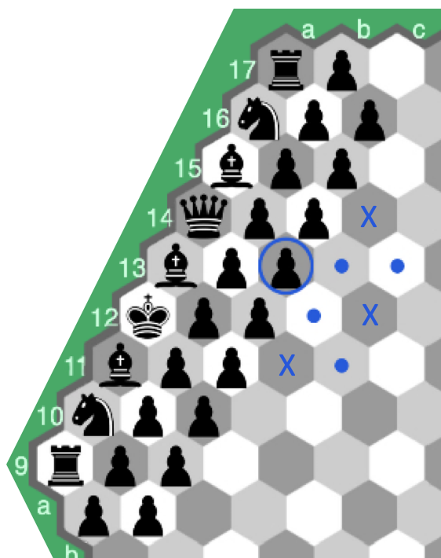
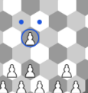
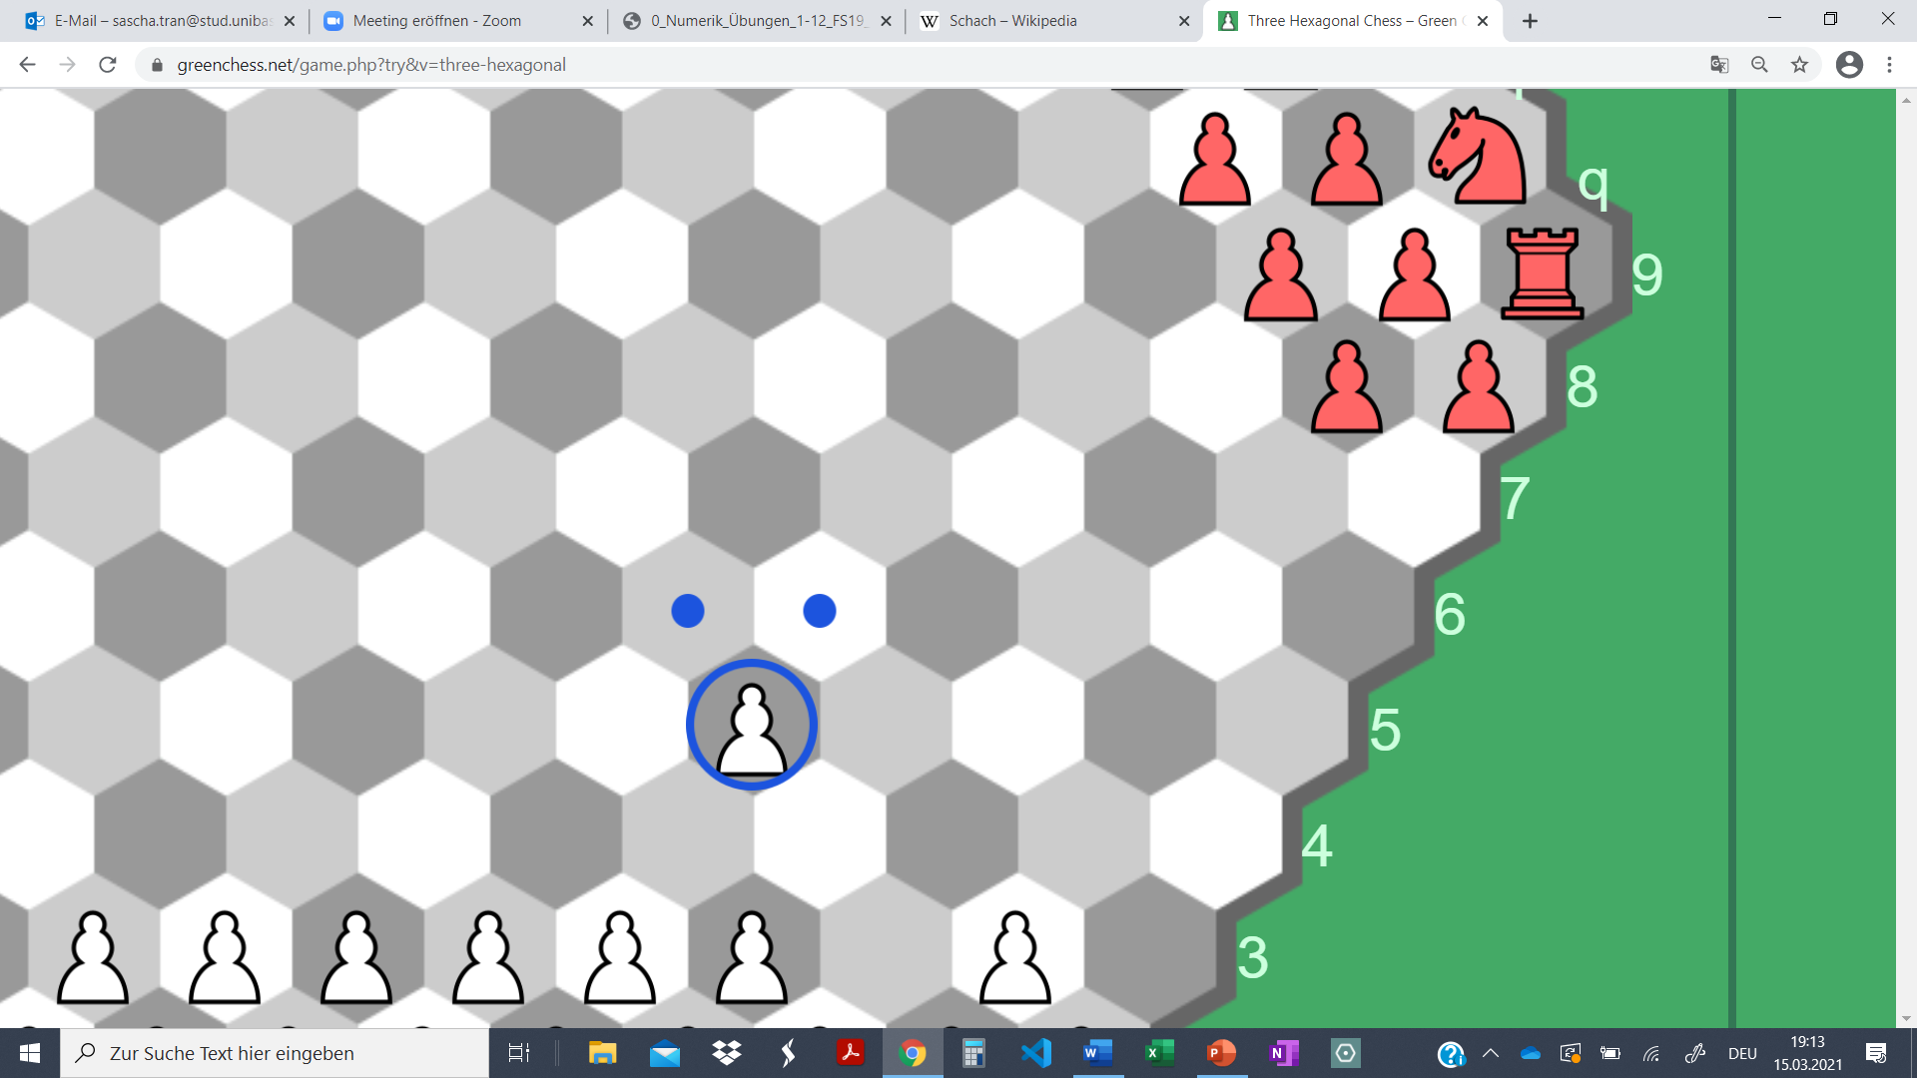
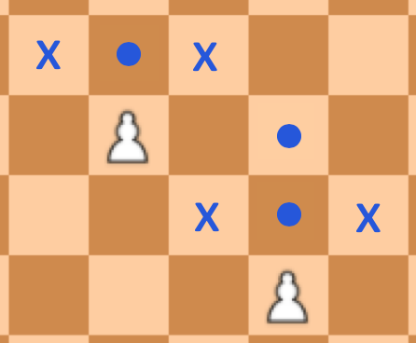
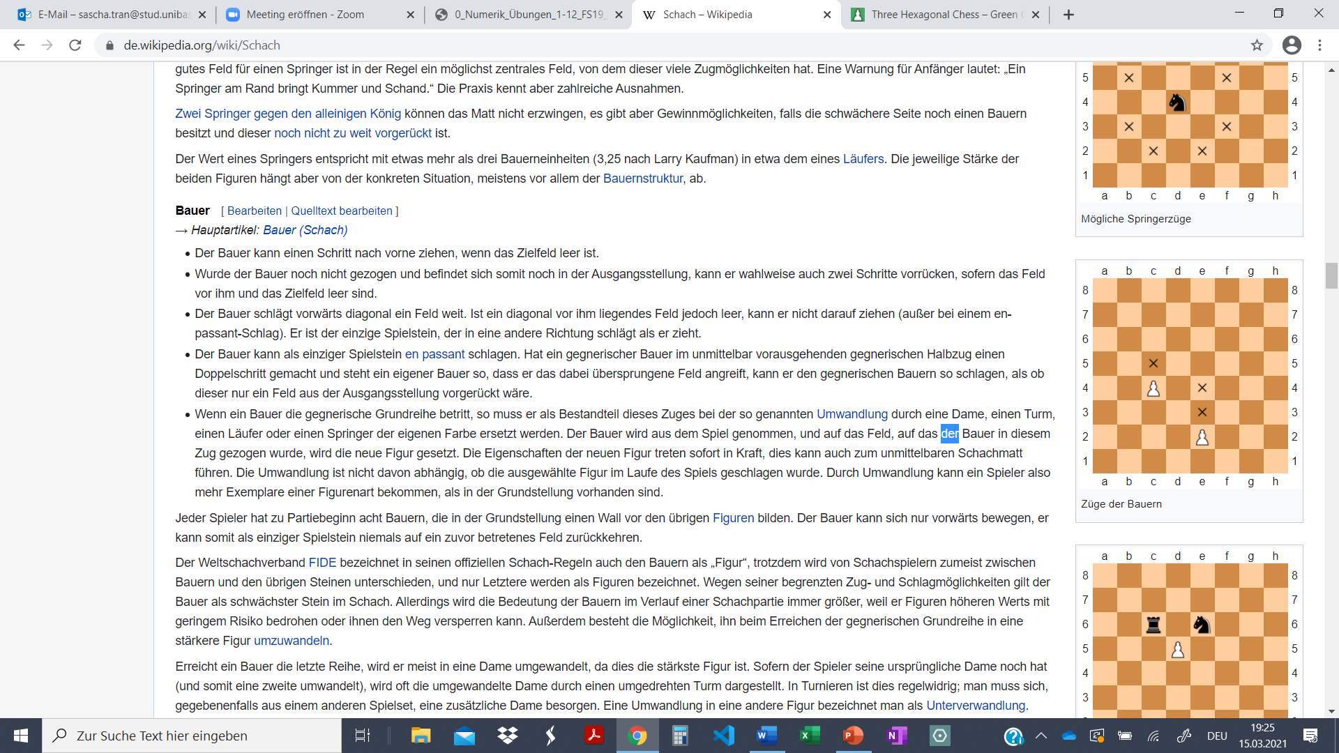
X
X
X
X
X
X
X
X
X
X
X
X
X
X
X
X
X
X
X
X
Schlagen
Bauer
Umwandlungsbereich
Beginn
x
x
x
x

Slide 6
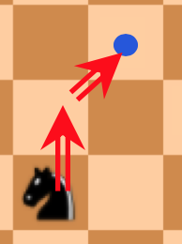

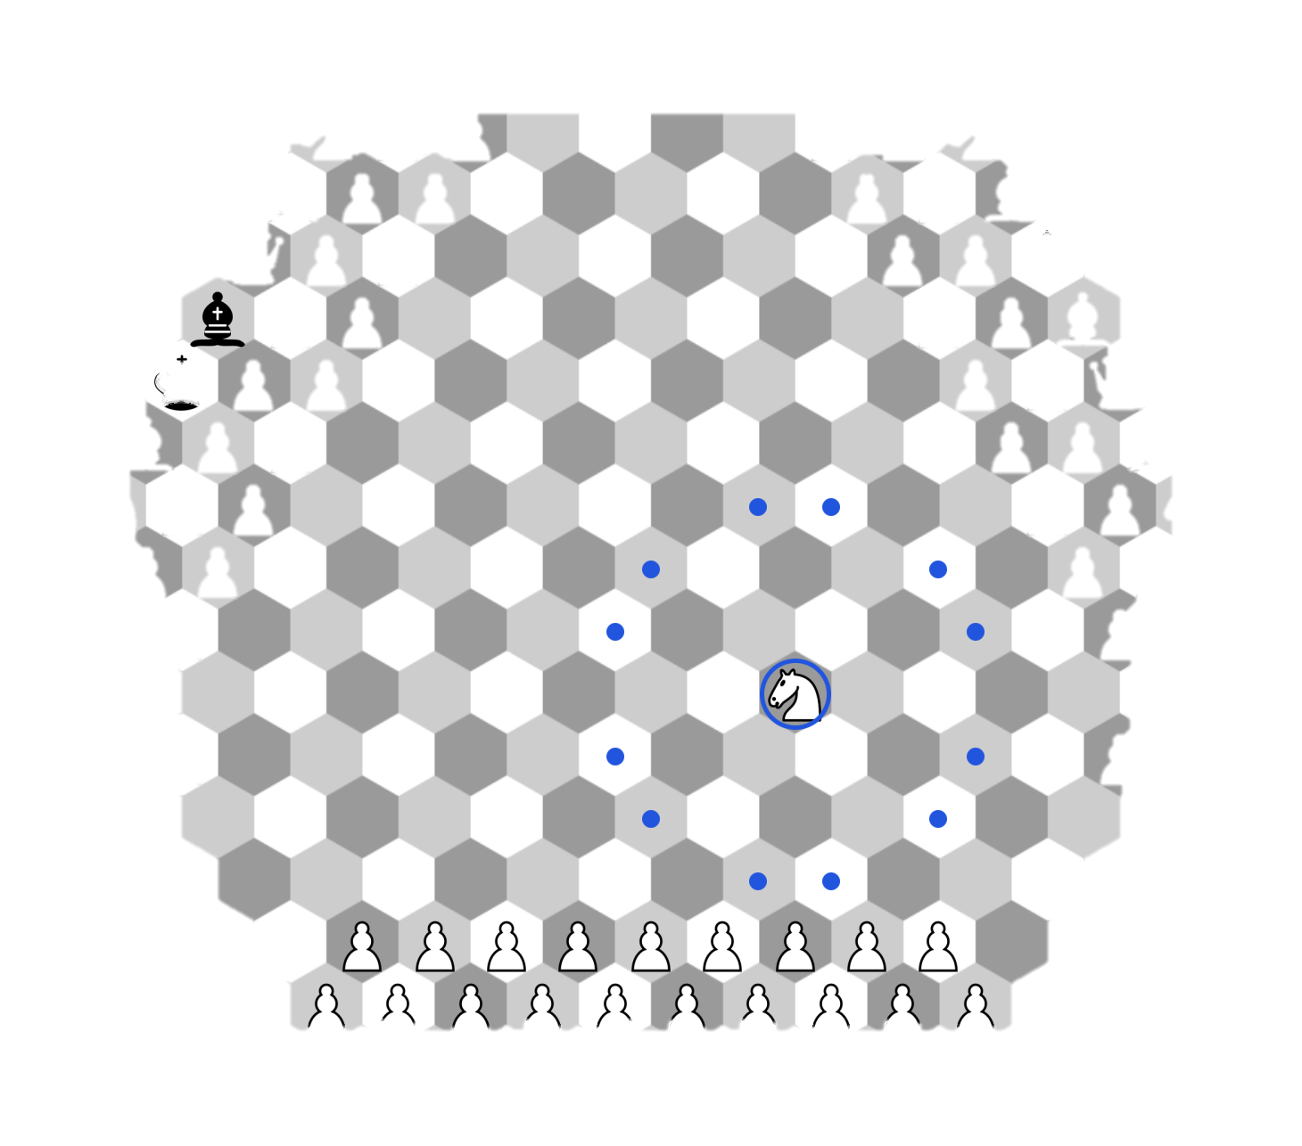
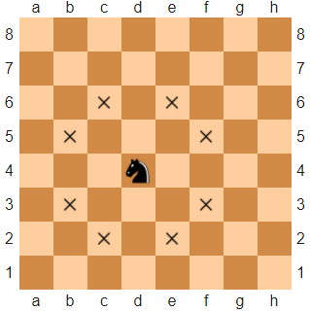
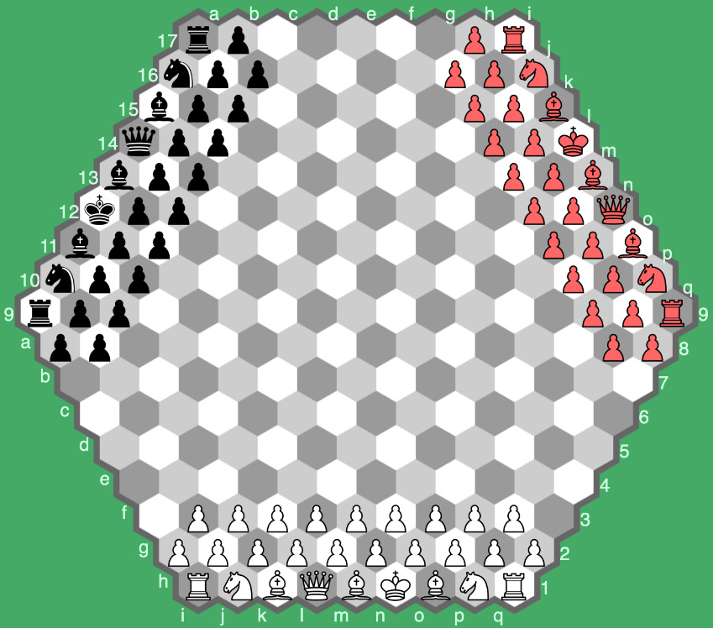
Spielregeln
X
X
X
X
X
X
X
X
X
X
X
X
X
X
X
X
X
X
X
X
Schlagen
Bauer
Umwandlungsbereich
Beginn
x
x
x
x
Springer

Slide 7

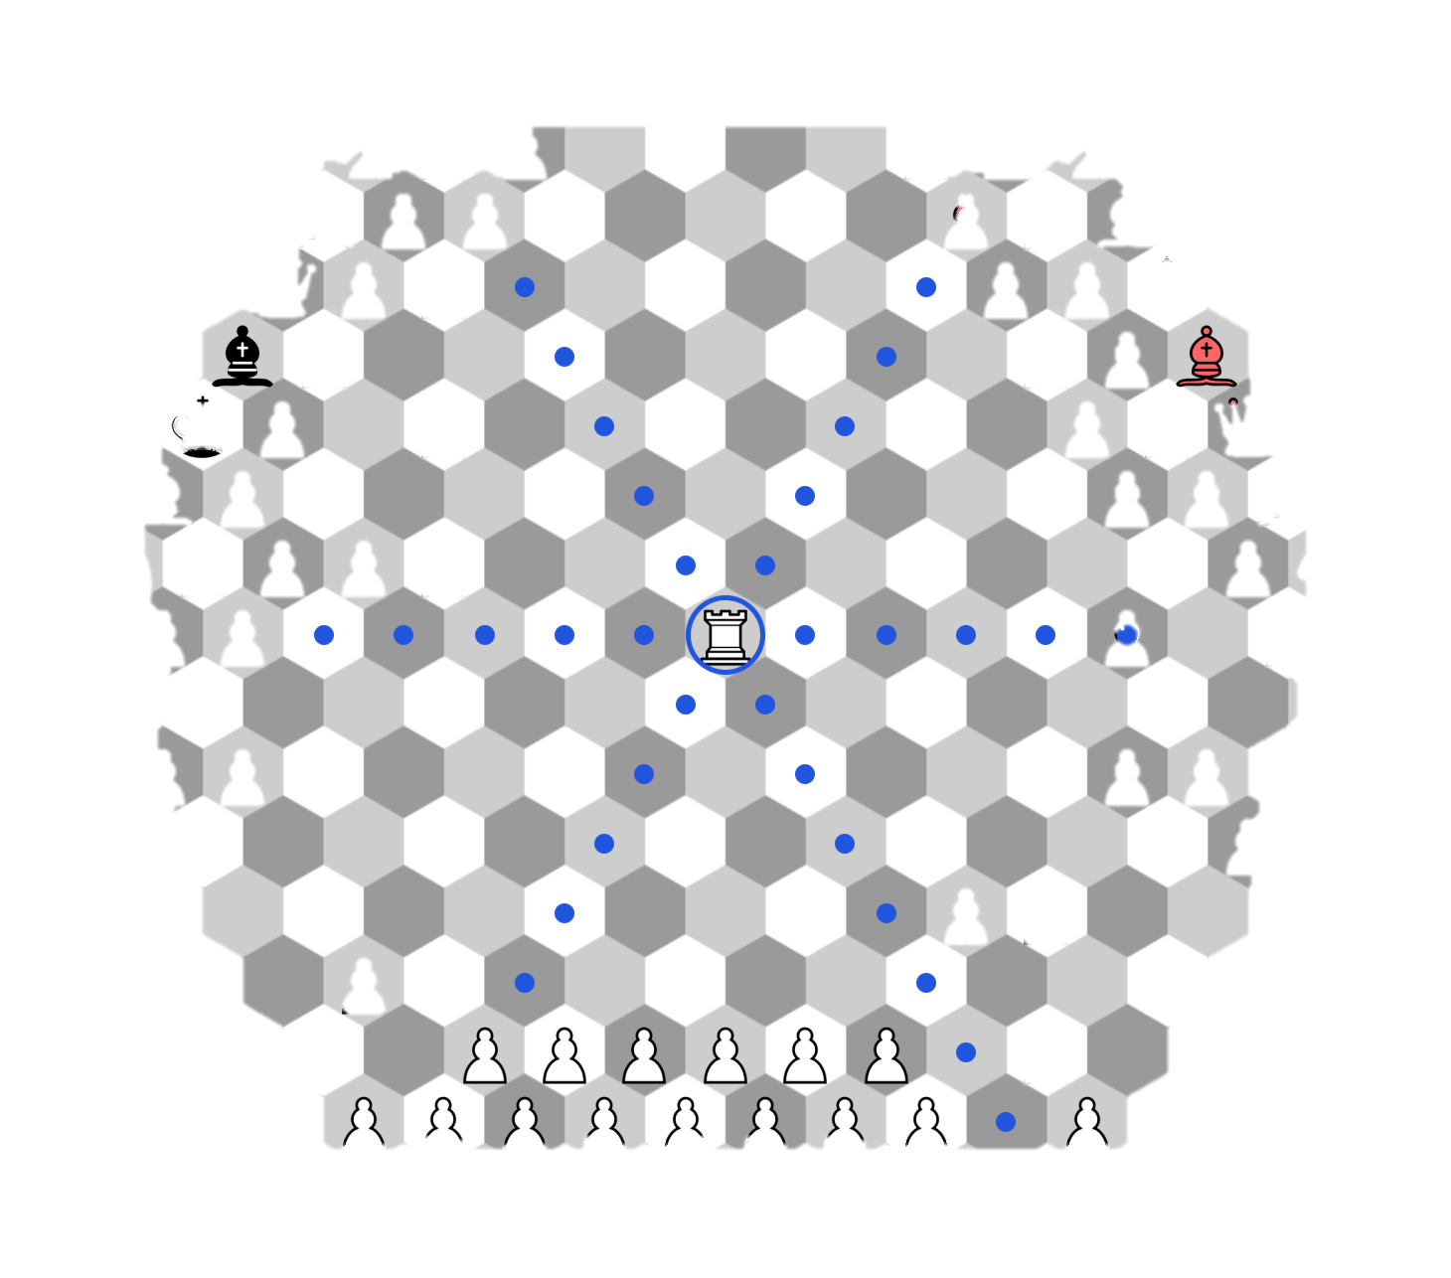
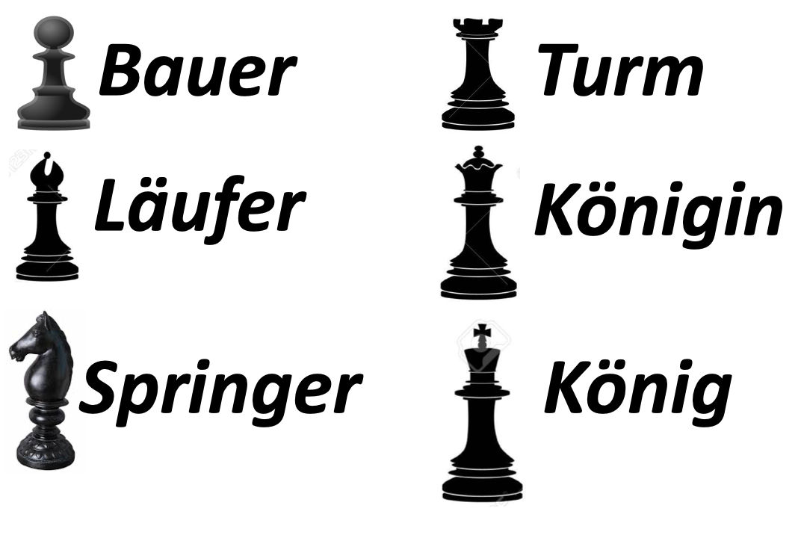
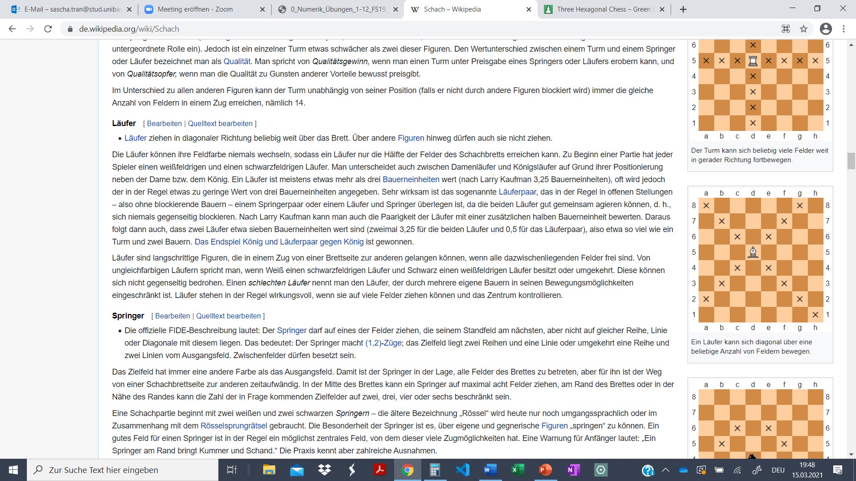

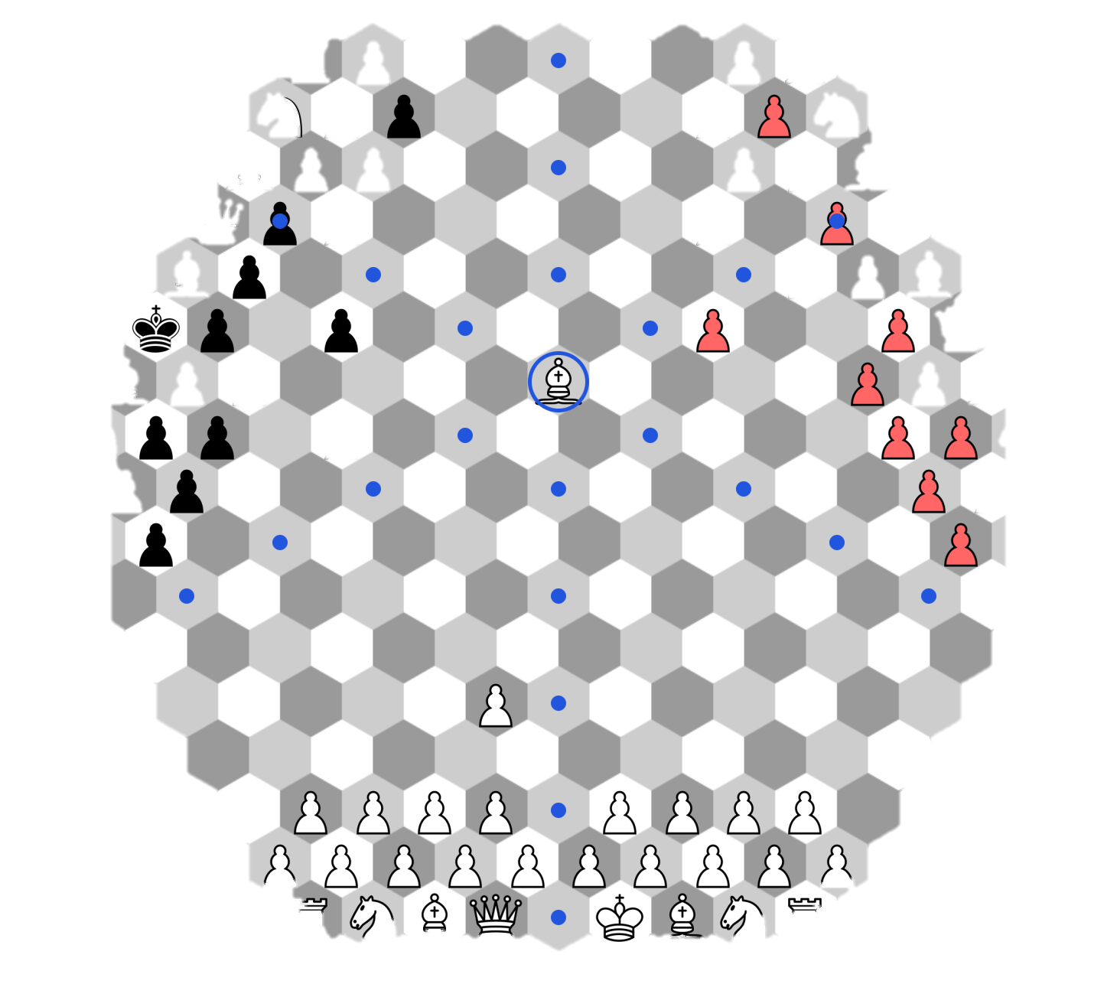
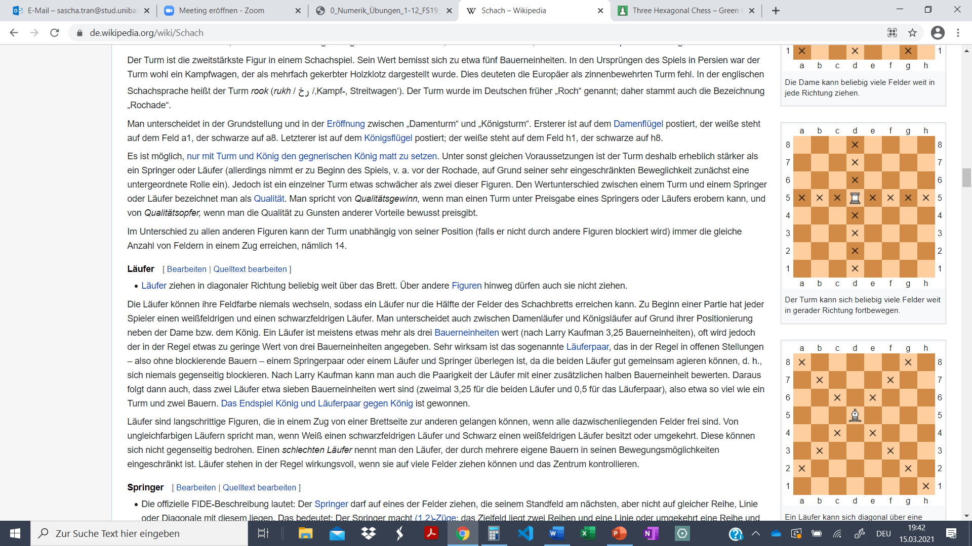
Spielregeln
60°

Slide 8
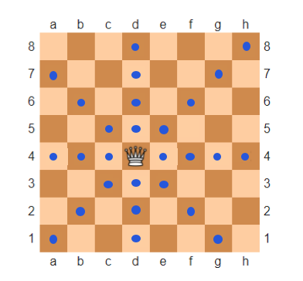
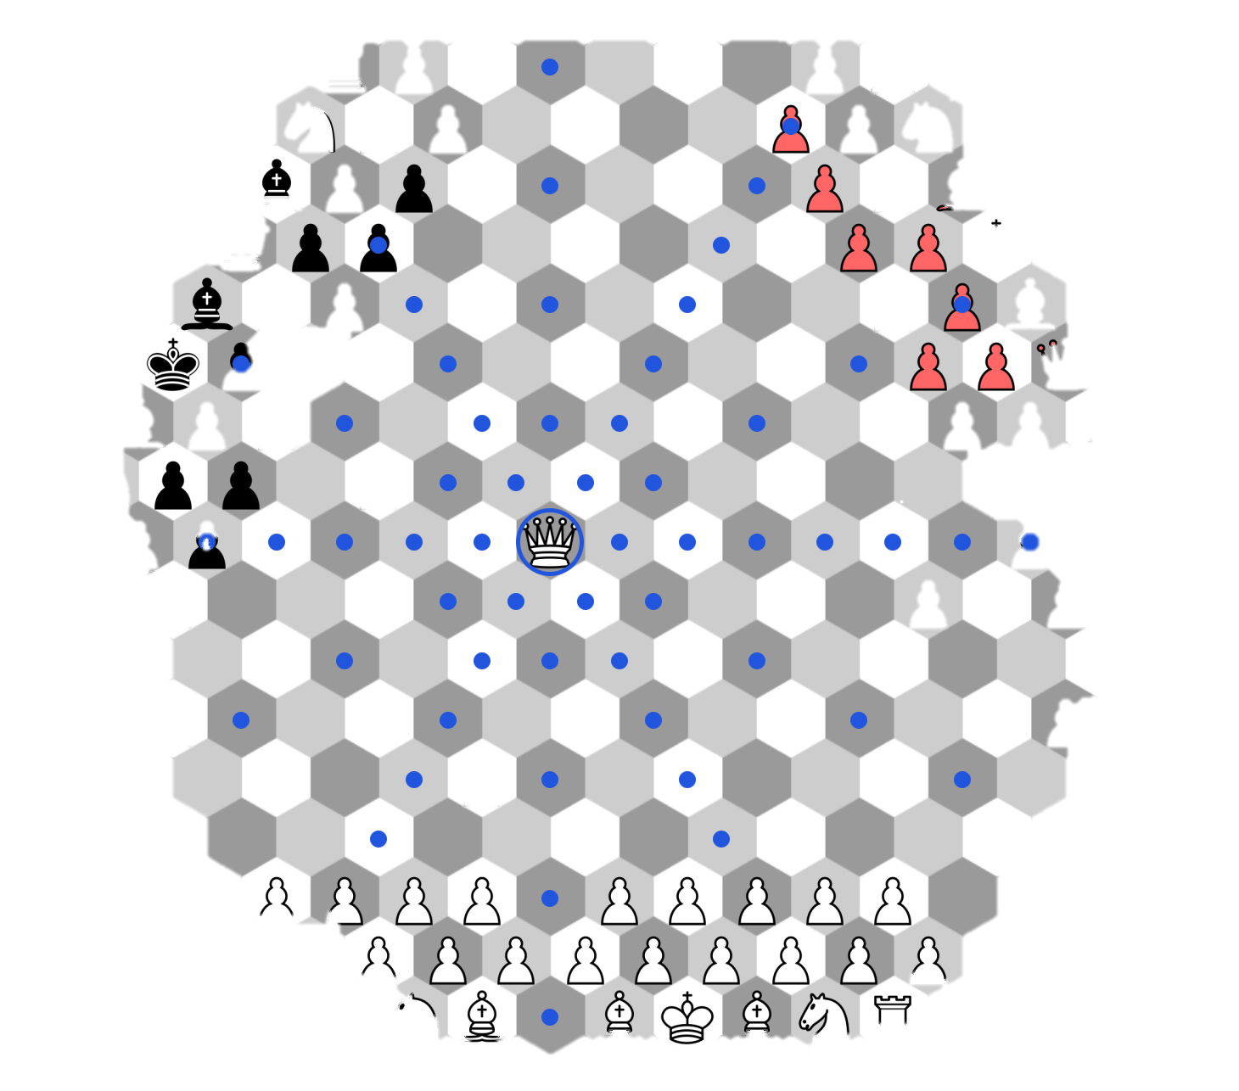

Spielregeln
30°

Slide 9

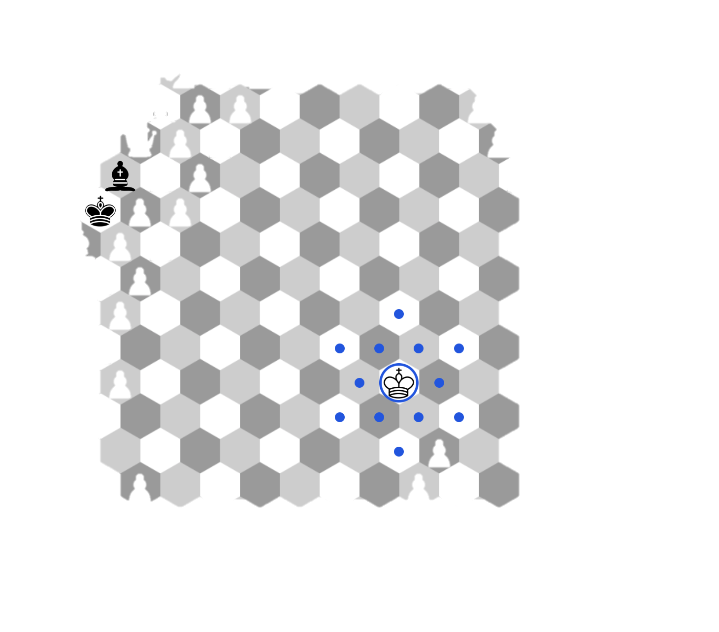
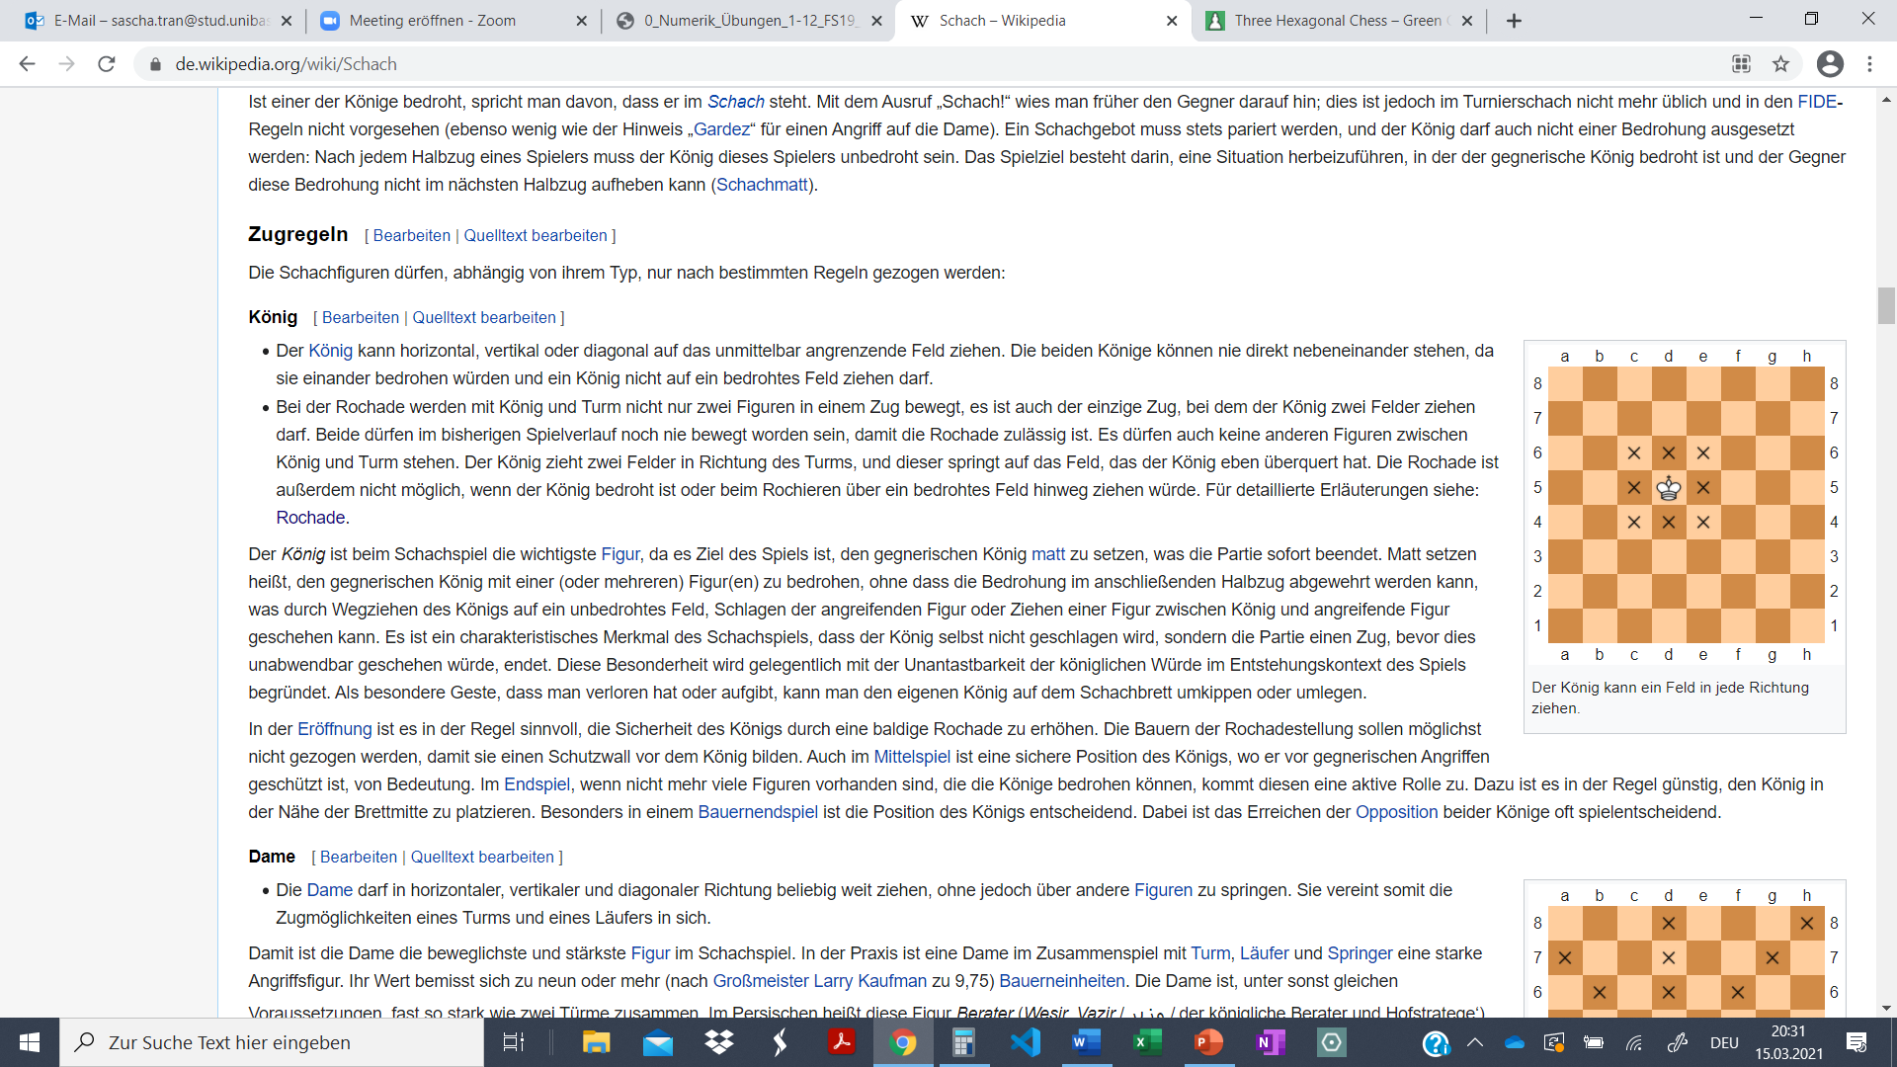
Spielregeln

Slide 10
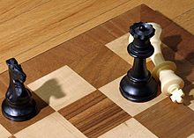

Software Requirements Overview
Zugüberprüfung
Zugvorschläge
Spielverlauf
Chat

Slide 11







Networking
Aktivitätsüberprüfung
Chat
GUI
Server
Client
Datenspeicherung
Mov A0 -> B1 Player 1
der Felder
als String - Array
Schnittstelle
Züge
Zugüberprüfung
Aktivitätsüberprüfung
Netzwerk - Protokoll
Notes:
Gui auf client;
Datenverarbeitung und speicherung auf server;

Slide 12
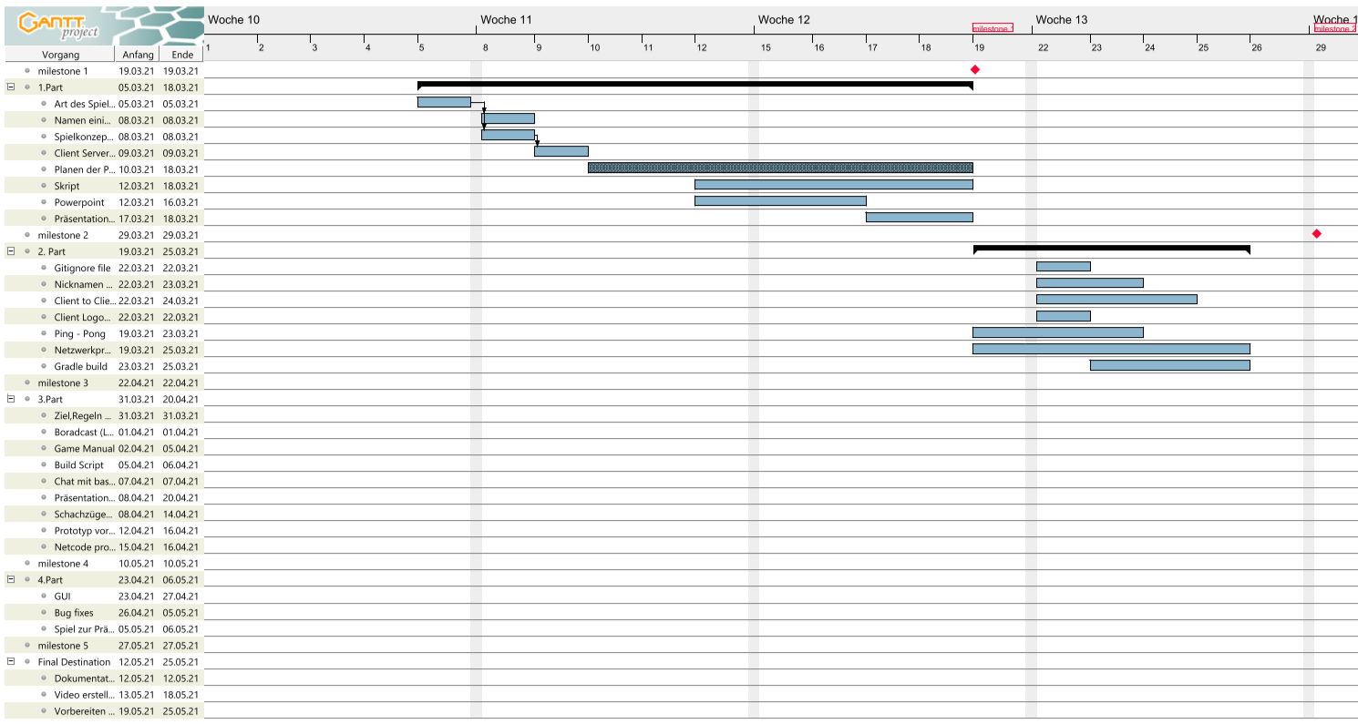
Projektmanagement
Jonas : Server – Zugüberprüfung
Sascha: Client
Raffael: Protokoll
Edi: Server – Lobby

Slide 13



Nice to have
vs.
XP
mehr als 3 Spieler
Teammodus
Geldsystem
XP – System
andere Spielfelder
3 +

Slide 14

¿¿¿Fragen???

Slide 15

Quelle
Schwarz - weisses Schachbrett:
https://www.google.com/search?q=schachbrett+piktogramm&tbm=isch&ved=2ahUKEwibidzPnbPvAhXPPOwKHbZuDx8Q2-cCegQIABAA&oq=schachbrett+piktogramm&gs_lcp=CgNpbWcQAzIGCAAQBxAeUMd7WLOCAWCrgwFoAHAAeACAAe0DiAGrCJIBCTAuMi4xLjAuMZgBAKABAaoBC2d3cy13aXotaW1nwAEB&sclient=img&ei=KNBPYJvVAs_5sAe23b34AQ&bih=754&biw=1536#imgrc=MHxhO_V00qZ3lM
Alle hexagonalen Schachbretter:
https://greenchess.net/rules.php?v=three-hexagonal
Normales Schach:
https://de.wikipedia.org/wiki/Schach
Geld:
https://www.google.com/search?q=geld+clipart&source=lnms&tbm=isch&biw=1536&bih=754#imgrc=kZqwKaV2ekf_gM

